Slide 1
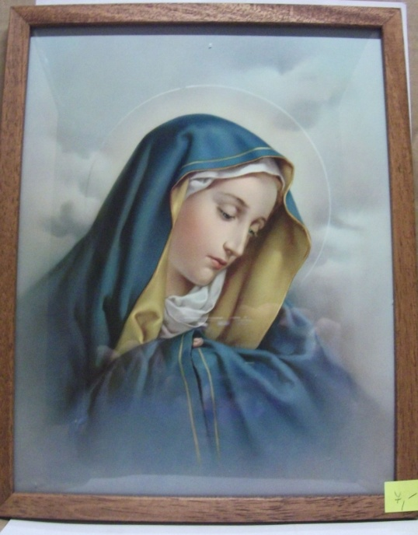
Sedembolestný ruženec
Sedembolestný ruženec
Panny Márie

Slide 2
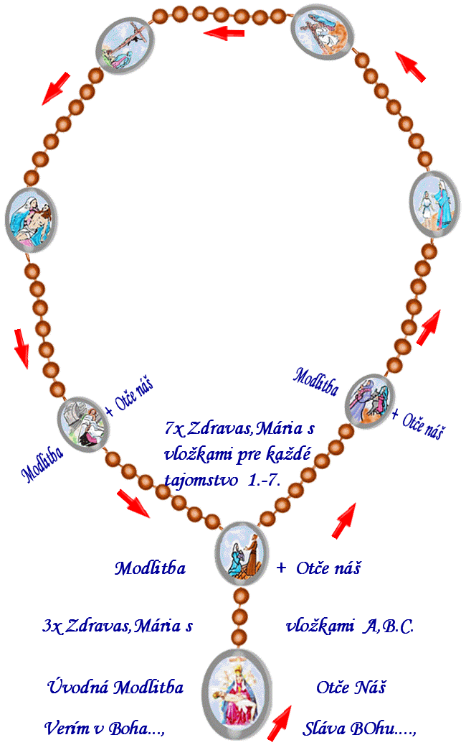
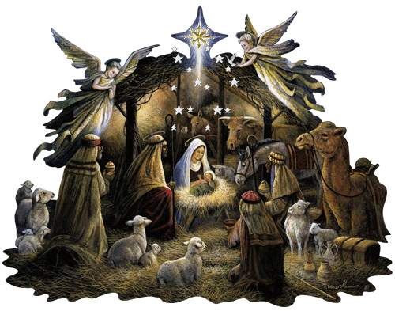
Sedembolestný ruženec

Slide 3
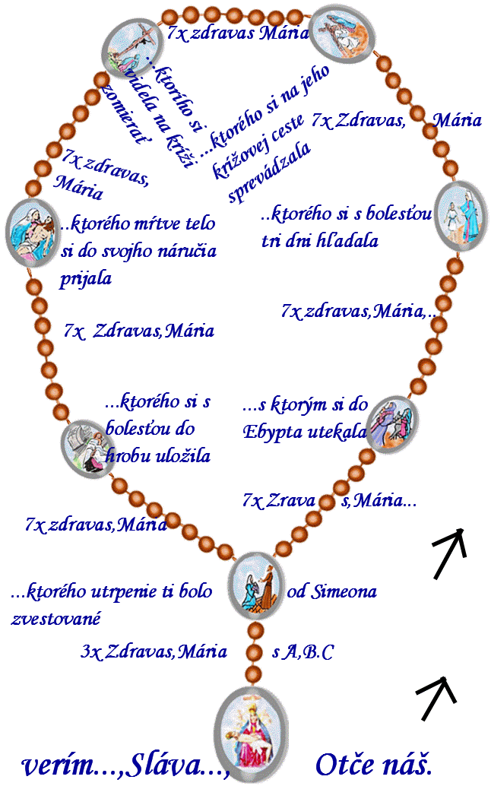
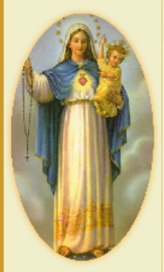
Schéma bolestného ruženca

Slide 4
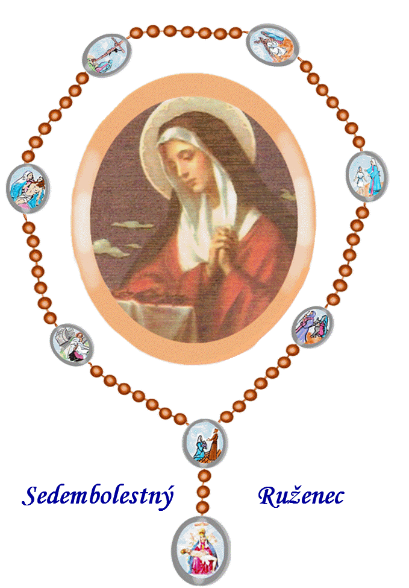
Začiatok ruženca
Sedembolestná Panna Mária,
Patrónka Slovenska,oroduj za nás!

Slide 5
Sedembolestný ruženec
Verím...,Sláva...,Otče náš...,Zdravas Mária...
Tajomstvá k trom Zdravas... :
A...ktorý nech v nás rozmnožuje úctu k Sedembolestnej Matke .
B...ktorý nech v nás rozmnožuje dôveru k Sedembolestnej Matke .
C...ktorý nech v nás rozmnožuje lásku k Sedembolestnej Matke .

Slide 6
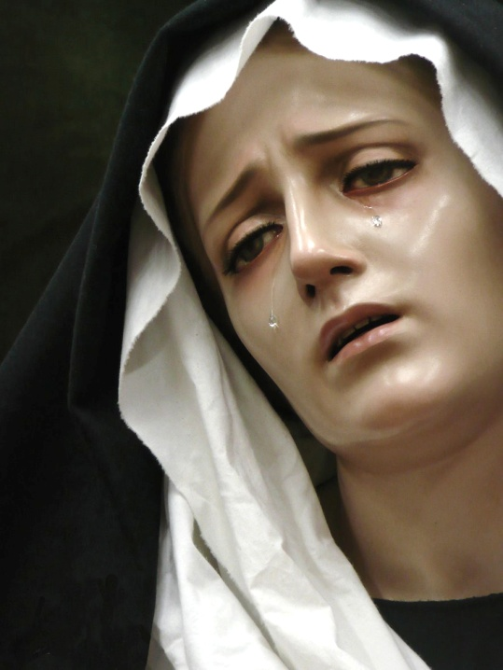
7 bolestných tajomstiev:
1,...krorého utrpenie ti bolo od Simeona zvestované
2,...s ktorým si do Egypta utiekla
3,...ktorého si s bolesťou tri dni hľadala
4,...ktorého si na Jeho Krížovej Ceste sprevádzala
5,...ktorého si videla na kríži zomierať
6,...ktorého mŕtve telo si do svojho náručia prijala
7,...ktorého si s bolesťou do hrobu uložila

Slide 7
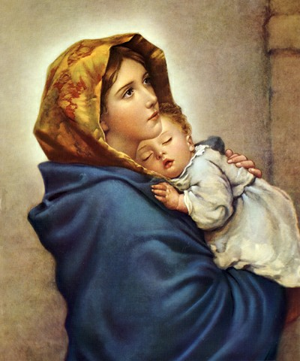
Modlíme sa takto:
Prosíme Ťa Božský Spasiteľu,dožič nám,aby sme sa stali účastnými zásluh Tvojho utrpenia,ktorí úctivo rozjímame o mukách a bolestiach Tvojej Panenskej Matky,ktoré prebodli jej dušu,ako jej to predpovedal svätý starec Simeon.Amen!

Slide 8
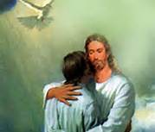
1. Tajomstvo
Ježiš,ktorého utrpenie ti bolo
Simeona zvestované:
Modlitba:
Bolestná Matka Mária,so srdečnou úprimnosťou pripomíname si bolesť,ktorú pocítilo tvoje srdce pri proroctve svätého starca Simeona,ktorý predpovedal,že tvoj obetovaný syn bude jedným k povstaniu a druhým k pádu.Prosíme ťa pre tvoje zarmútené srdce,vypros nám odovzdanosť do božej vôle v ťažkých chvíľach žiota a pridŕžania sa Krista,tvojho syna .Ameň!

Slide 9
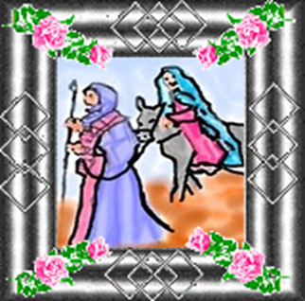
2. Tajomstvo
Ježiš,s ktorým si do Egypta utiekla.
Modlitba:
Bolestná Matka Mária,so srdečnou úprimnosťou pripomíname si bolesť,ktorú pocítilo tvoje srdce pri úteku do Egypta pred Herodesom,ktorý chcel zavraždiť božie dieťa. Prosíme ťa pre tvoje utrápené srdce,ochraňuj nás pred úkladmi zlého ducha,ktorý aj nás chce olúpiť o toto božské dieťa.Vypros nám,aby sme hroziace nám časné nebezpečenstvá očakávali a im sa vyhýbali v dôvere v Ježiša Krista,tvojho syna.Ameň

Slide 10
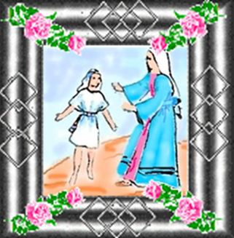
3. Tajomstvo
Ježiš,ktorého si s bolesťou tri dni hľadala.
Modlitba:
Bolestná Matka Mária,so srdečnou úprimnosťou pripomíname si bolesť,ktorú pocítilo tvoje srdce,keď si stratila svojho milého syna Ježiša.Prosíme ťa pre tvoje starostlivé srdce,vypros nám milosť,Aby sme nikdy hriechom nestratili Ježiša zo svojho srdca.A ak by sme ho nejakým hriechom urazili a tak hostratili,pros za nás a za všetkých hriešnikov,aby sme ho zade našli v úprimnej svätej spovedi.Opravdivým pokladom je len Ježiš,tvoj božský syn.Ameň!

Slide 11
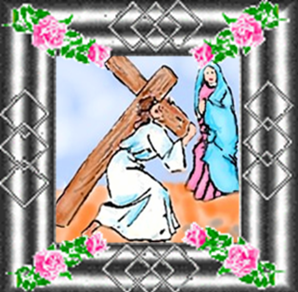
4. Tajomstvo
Ježiš,ktorého si na Jeho
Krížovej Ceste sprevádzala.
Modlitba:
Bolestná Matka Mária,so srdečnou úprimnosťou pripomíname si bolesť,ktorú pocítilo tvoje materinské srdce,keď si stretla svojho syna ako niesol bremeno kríža a pod ním na zem padal.Pre tvoje bolesťou preniknuté srdce,vypros nám súcit a lásku k trpiacemu blížnemu,trpezlivosť v našom trápení,keď však padneme do hriechu,ty nám pomôž vstať a ďalej kráčať s Ježišom,tvojím synom ameň!

Slide 12
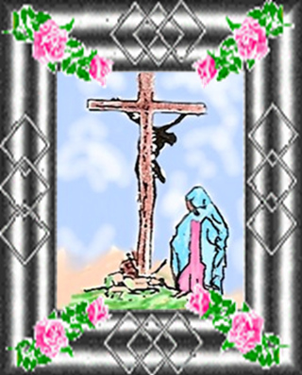
5. Tajomstvo
Ježiš,ktorého si videla na kríži zomierať.
Modlitba:
Bolestná Matka Mária,so srdečnou úprimnosťou pripomíname si bolesť,ktorú pocítilo tvoje ubolené srdce,pri smrteľnom Ježišovom zápase.Pre slzy,ktoré rynuli z tvojích očí ako krv z rán tvojho syna na vykúpenie ľudskéo pokolenia,prosíme ťa vypros nám milosť šťaslivej smrti a pomôž tým,ktorí teraz umierajú,aby sme sa všetci dostali k Ježišovi,tvojmu synovi.Ameň!

Slide 13
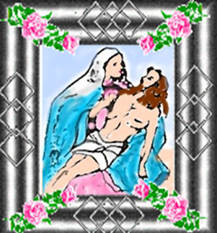
6. Tajomstvo
Ježiš,ktorého mŕtve telo si do svojho náručia prijala.
Modlitba:
Bolestná Matka Mária,so srdečnou úprimnosťou pripomíname si bolesť,ktorú pocítilo tvoje ubolené srdce, keď si v náručí držala mŕtve telo Ježišovo.Prosíme ťa pre tvoje srdce žiaľom prebodnuté,vypros nám milosti časného a dobrého svätého prijímania,najmä,aby sa nám dostalo svätých sviatostí umierajúcich v hodinu našej smrti.Vtedy ty, matka,vo svojom náručí zanes nás k Ježišovi tvojmu synovi.Ameň!

Slide 14
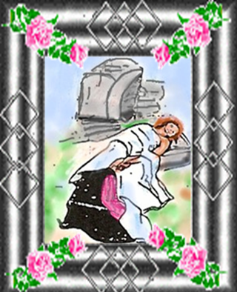
7. Tajomstvo
Ježiš,ktorého si s bolesťou do hrobu uložila
Modlitba:
Bolestná Matka Mária,so srdečnou úprimnosťou pripomíname si bolesť,ktorú pocítilo tvoje rozbolené srdce,keď bolo Ježišovo srdce položené do hrobu.Prosíme ťa pre tvoje trpkosťou naplnené a mečom siedmich bolestí prebodnuté srdce,vypros nám,aby sme vo svojom tele premohli všetky náruživosti a hriešne náklonnosti.A keď bude naše telo pochované,ty dobrá matky odprevaď naše duše pred trón Ježiša Krista,tvojho syna.Ameň!

Slide 15
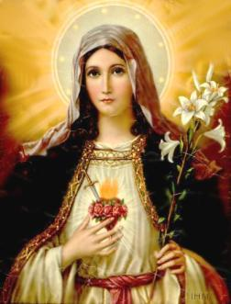
Zdravas k bolestnej Bohorodičke.
Zdravas,Mária,bolesti plná,ukrižovaný je s tebou,oplakávania hodná si ty medzi ženami a oplakávania hodný je plod života tvojho, Ježiš.
Svätá Mária,matka ukrižovaného,vypros nám,ukrižovateľom tvojho syna,slzy dokonalej ľútosti teraz i v odinu smrti našej .Ameň!

